Slide 1
Специальность «Лабораторная диагностика»

Slide 2
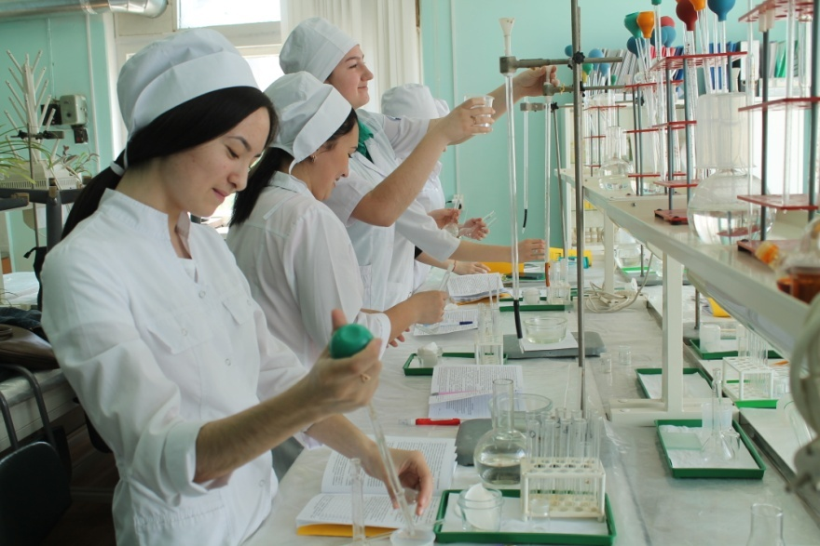
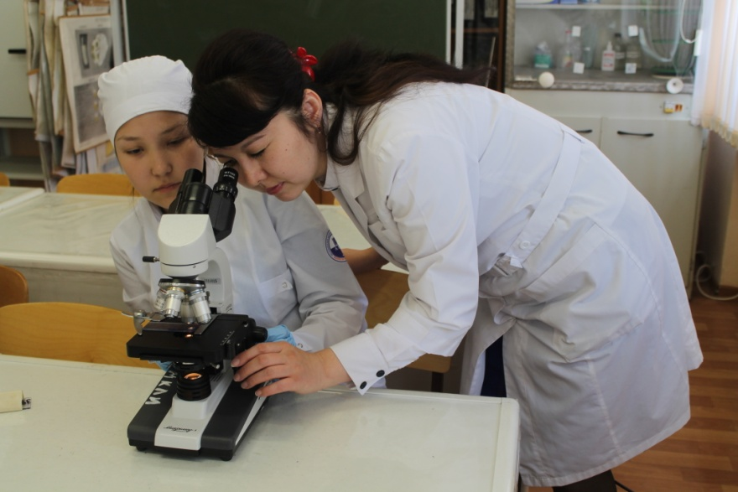
Клиническая лабораторная диагностика (КЛД) является медицинской, диагностической специальностью. Основной задачей КЛД является получение объективной информации о химическом, клеточном составе и функциональном состоянии различных клеток, тканей, органов и систем организма.

Slide 3
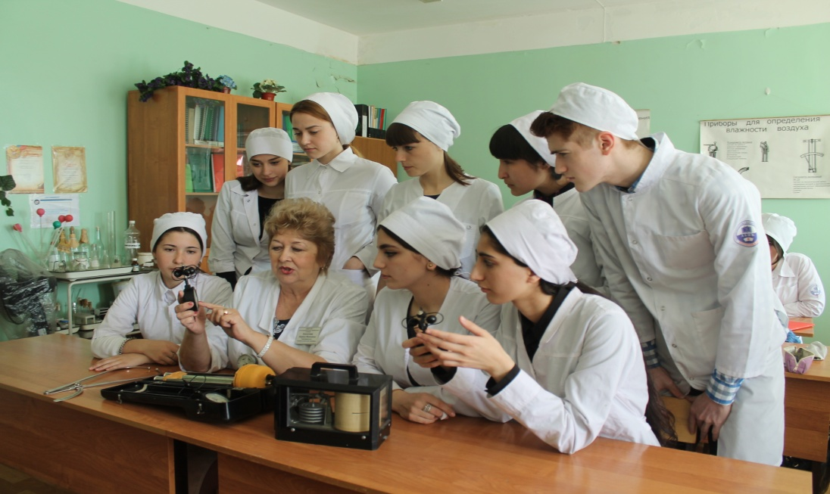
Клиническая лабораторная диагностика взаимосвязана с такими дисциплинами, как: общебиологические дисциплины (биология, биохимия, физика, генетика, кибернетика, цитология и др.) общемедицинские дисциплины (гистология, анатомия и физиология, микробиология, иммунология и др.) клинические дисциплины (внутренние болезни, скорая помощь и неотложные состояния, хирургия, инфекционные болезни, онкология, травматология, эндокринология, неврология, дерматовенерология и др.).

Slide 4
Характеристика подготовки по специальности
Сроки получения СПО по специальности 31.02.03 Лабораторная диагностика базовой подготовки в очной форме обучения и присваиваемая квалификация.
Уровень образования, необходимый для приема на обучение по ППССЗ | Наименование квалификации базовой подготовки | Срок получения СПО по ППССЗ базовой подготовки в очной форме обучения
основное общее образование | Медицинский лабораторный техник | 3 года 10 месяцев

Slide 5
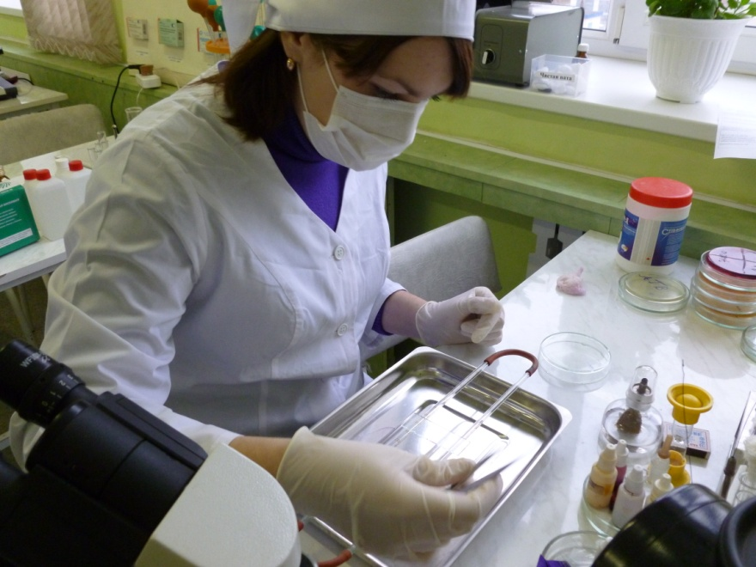
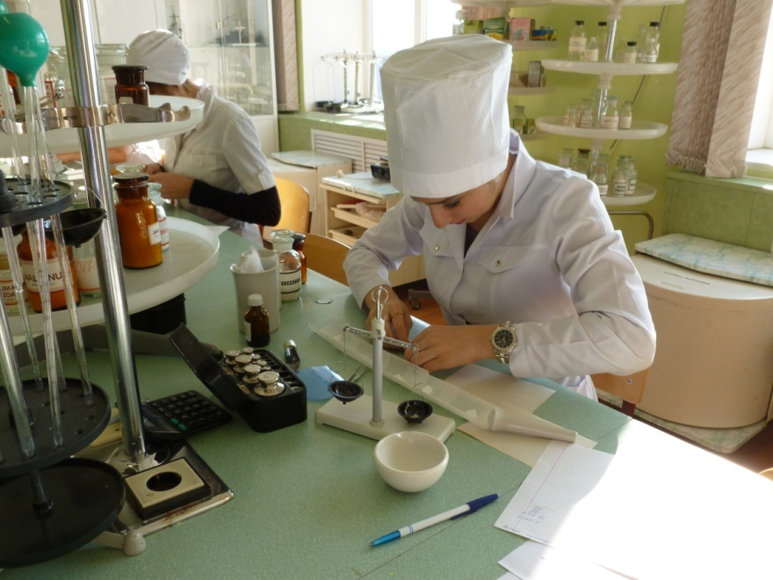
Объектами профессиональной деятельности выпускников являются: биологические материалы; объекты внешней среды; продукты питания; первичные трудовые коллективы

Slide 6
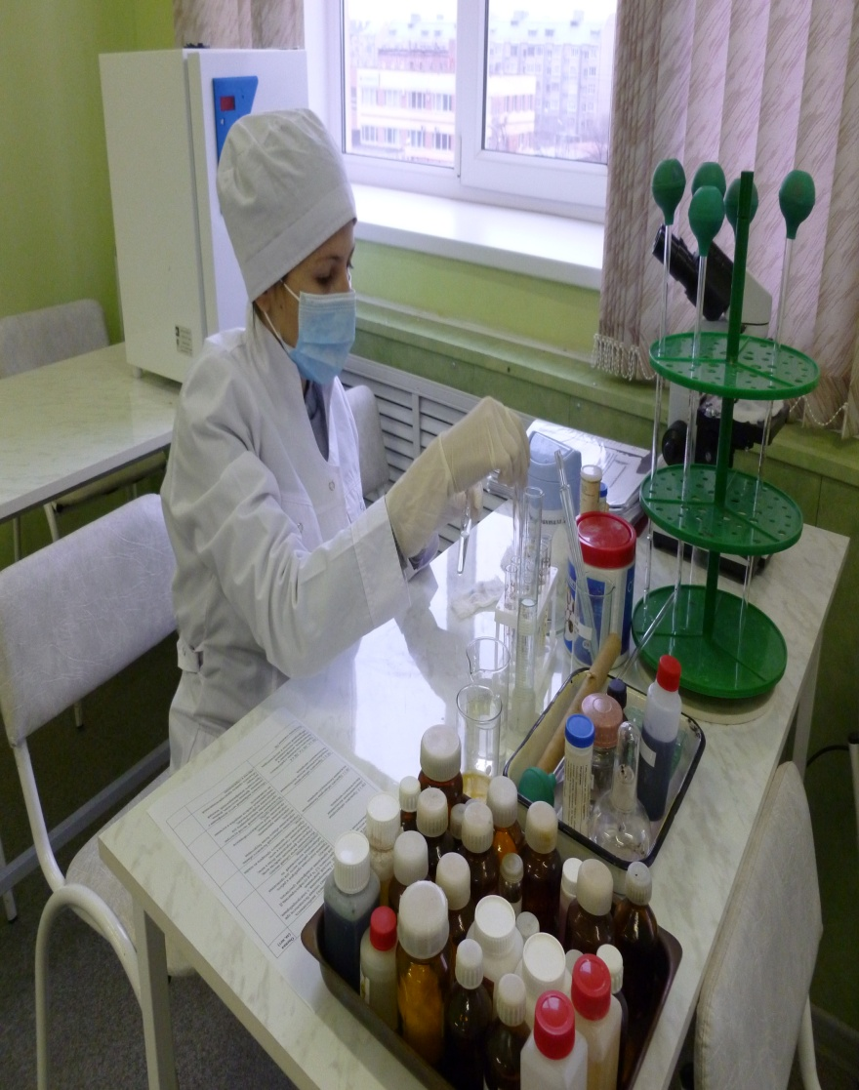
Медицинский лабораторный техник готовится к следующим видам деятельности:
1. Проведение лабораторных общеклинических исследований.
2. Проведение лабораторных гематологических исследований.
3. Проведение лабораторных биохимических исследований.
4. Проведение лабораторных микробиологических и иммунологических исследований.
5. Проведение лабораторных гистологических исследований.
6. Проведение лабораторных санитарно-гигиенических исследований.

Slide 7
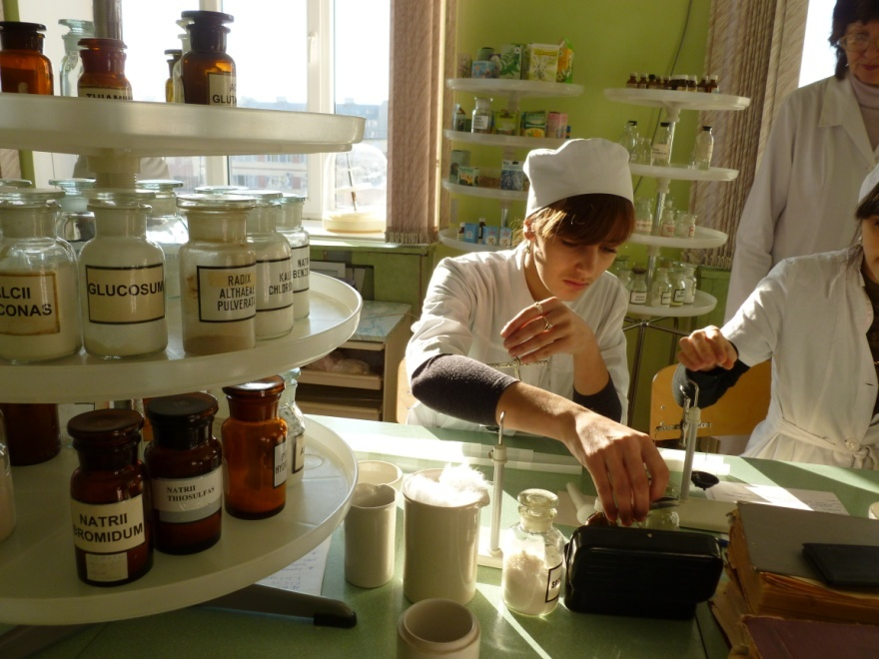
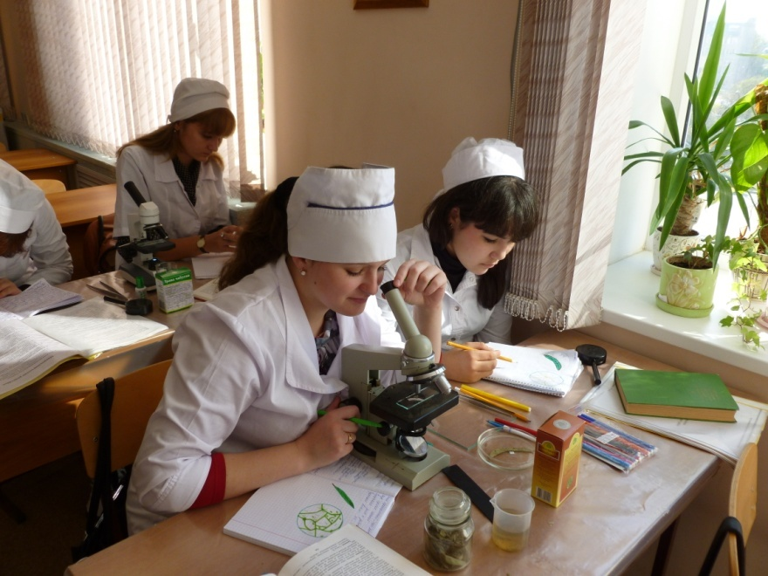
Область профессиональной деятельности выпускников: клинические, микробиологические, иммунологические и санитарно-гигиенические лабораторные исследования в учреждениях здравоохранения и научно-исследовательских институтах.

Slide 8
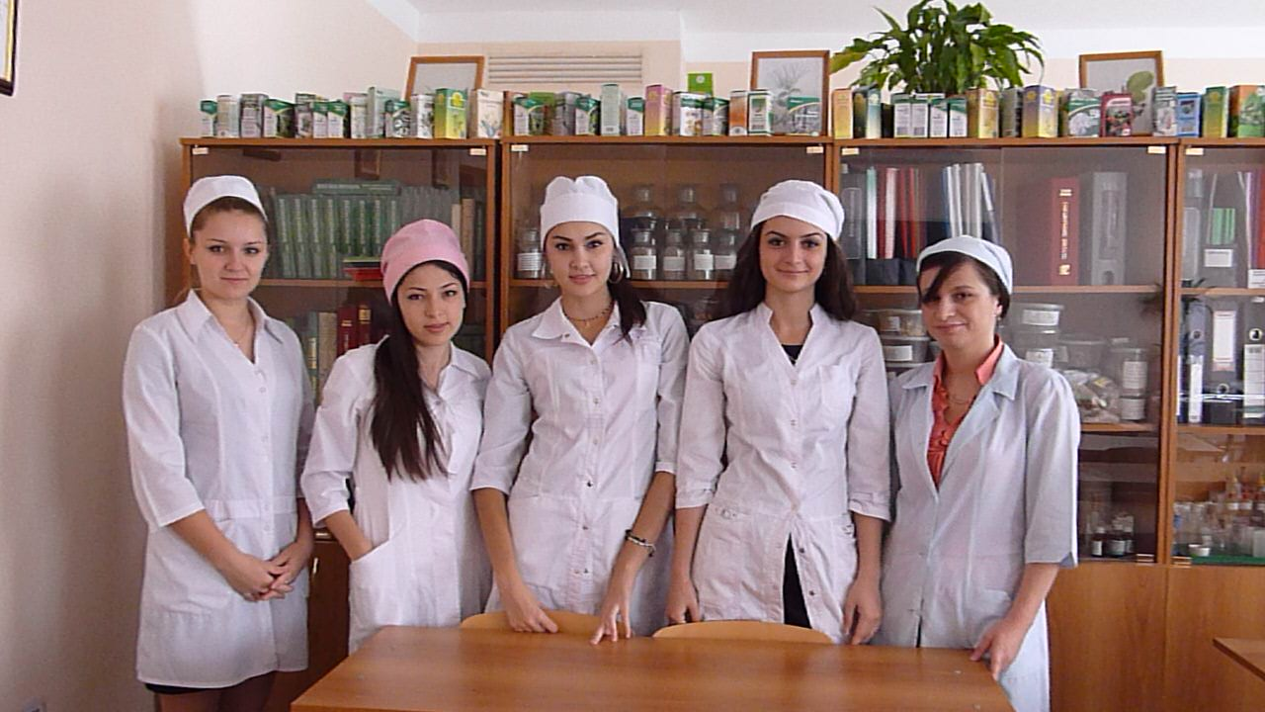
Мы ждем Вас!

